Slide 1
数据模型
詹玉林
2019-8-8

Slide 2
正确选择模型的重要性
每个处理层都通过提供一个简洁的数据模型来隐藏下层的复杂性，使得不同的人群可以高效协作
适用于一种场景的数据模型，不一定适用于其他场景，不存在能够适用所有应用场景的数据模型
多种模型将会混合使用，或者相互融合

Slide 3
文档数据模型
源于早期的层次性数据库，具有一些相似性，都是树状嵌套结构
NoSQL
比关系数据库有更好的扩展性，包括支持超大数据集或超高写入吞吐量
普遍偏爱免费和开源软件而不是商业数据库产品
关系模型不能很好地支持一些特定的查询操作
对关系模式一些限制性感到沮丧，渴望更具动态和表达力的数据模型
适用于一对多不需要连接的场景，以人员简历为例，对于SQL数据模型而言会导致非常笨拙的转换；如果需要连接一般都在应用层面进行处理
特点
模式灵活性、读时模式，可以任意增减字段
数据局部性高性能，需要访问数据的大部分内容

Slide 4
关系数据模型
目标就是将实现细节隐藏在更简洁的接口后面
适用于多对一及简单的多对多场景
查询优化器是核心，能够保证只需构建一次，所有使用该数据库的应用都能受益，无需人工设计访问路径
特点
模式固定、写时模式，字段的改动通常有较高的代价
适用需要进行大量的关联操作的场景
选择性的访问部分数据
文档数据库和关系数据库进行融合，关系数据库中支持XML、JSON，文档数据库中支持部分连接

Slide 5
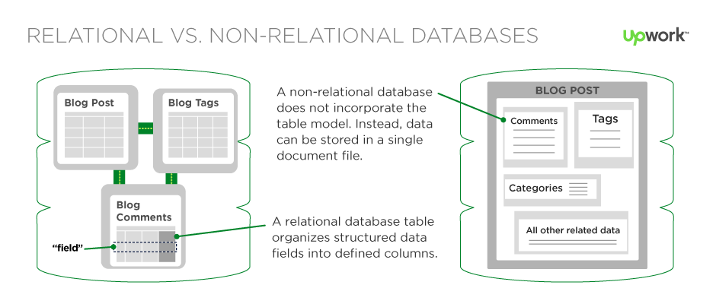
文档数据模型 VS 关系数据模型

Slide 6
文档数据模型 VS 关系数据模型
文档数据模型
适用于
高效地插入和读取大量数据
模式灵活、可以任意增减字段
易于横向扩展
便于对局部数据进行聚合计算
不适于
大量修改操作、不能保证严格ACID（Atomicity, Consistency, Isolation, Durability）
只需获取少量数据的情况下也需要全量读出数据
不具有关系模型中的强约束条件
不能进行不同对象间的连接操作

Slide 7
图数据模型
处理复杂的多对多的应用场景，以顶点表示结点或实体，以边表示关系或弧。直观、自然地表现实体间的关系
可以有效地支持ACID（例如：Neo4j使用cypher查询语言）
与文档数据模型类似同样支持不固定模式，同时支持对于不同种类对象之间建立联系（Facebook）
图模型可以很容易地进行演化，可以应用于推荐系统、欺诈分析、物流系统、金融分析等

Slide 8
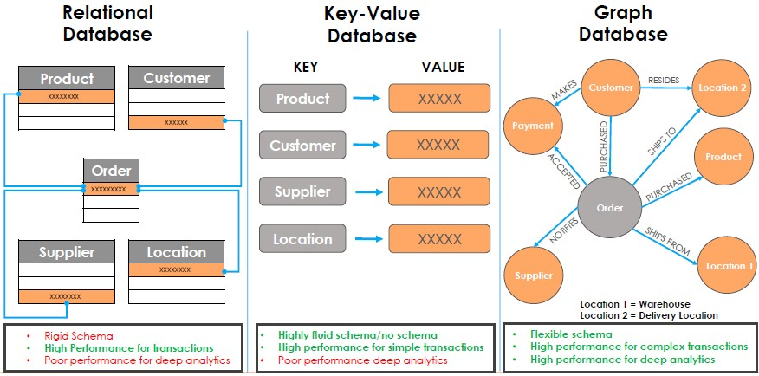
关系数据模型 VS 图数据模型

Slide 9
其他数据模型
基因数据库
超大规模数据计算
全文检索

